Slide 1
Système de Surveillance pour Examens
Plateforme de Prévention de la Triche en Milieu Éducatif
Enseignant M. OSMANI Aomar
01/06/2024

Slide 2
Plan
Introduction
Systèmes existants
Conception
Technologies utilisées
Démonstration
Conclusion

Slide 3
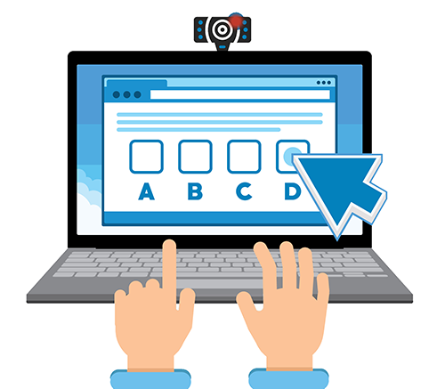
Introduction
L'enseignement à distance requiert une surveillance rigoureuse des examens en ligne.
Notre solution utilise smartphone, oxymètre, microphone et caméras pour capturer et analyser les données.
Ceci garantit l'intégrité des évaluations grâce à des techniques avancées de détection de triche et d'analyse biométrique.
Notes:
Dans le contexte actuel de l'enseignement à distance et de l'évaluation en ligne, le besoin de surveiller de manière efficace et équitable les étudiants lors des examens et des évaluations est devenu primordial. Pour répondre à cette exigence, notre projet propose une solution innovante basée sur la technologie pour surveiller les étudiants pendant leurs sessions d'examen en ligne.
Cette solution repose sur l'utilisation d'une combinaison de périphériques technologiques, notamment les smartphones des étudiants, les montres connectées et les caméras frontales des ordinateurs, afin de capturer et d'analyser divers paramètres tels que les mouvements, les signes vitaux et les images. En utilisant des techniques avancées telles que la détection de triche et l'analyse des données biométriques, notre système vise à assurer l'intégrité des évaluations en ligne tout en garantissant une surveillance efficace et équitable des étudiants.
Cette introduction fournit un aperçu général de notre projet, mettant en évidence son importance dans le contexte de l'enseignement à distance et de l'évaluation en ligne, ainsi que les objectifs principaux que nous cherchons à atteindre à travers cette solution technologique.

Slide 4
Systèmes existants

Slide 5
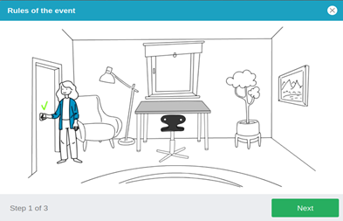
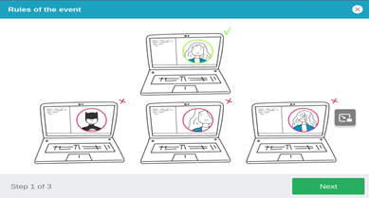
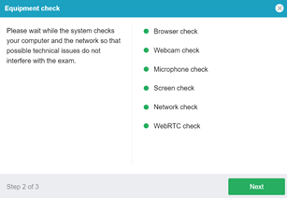
Systèmes existants

Slide 6
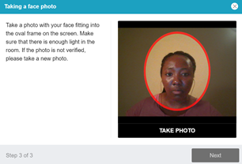
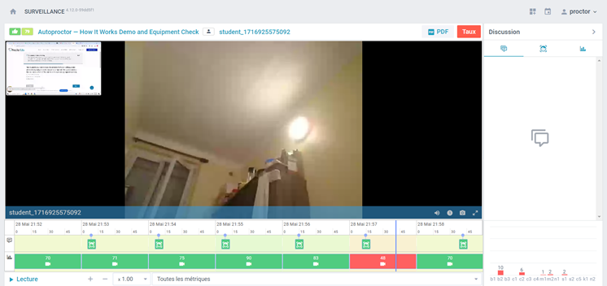
Systèmes existants

Slide 7
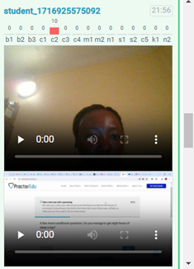
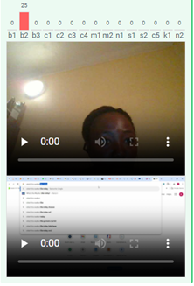
Systèmes existants
La part de marché du e-learning dans le monde atteint aujourd’hui plus de 190 milliards de dollars (selon l’étude statistique de “l’entrepreneur en vous” datant de fin décembre 2022) avec une croissance exponentielle en Asie, le nombre d’apprenants indiens ayant sextuplé depuis 2016. Le e-Learning, héritage du Covid-19 dans le monde.

Slide 8
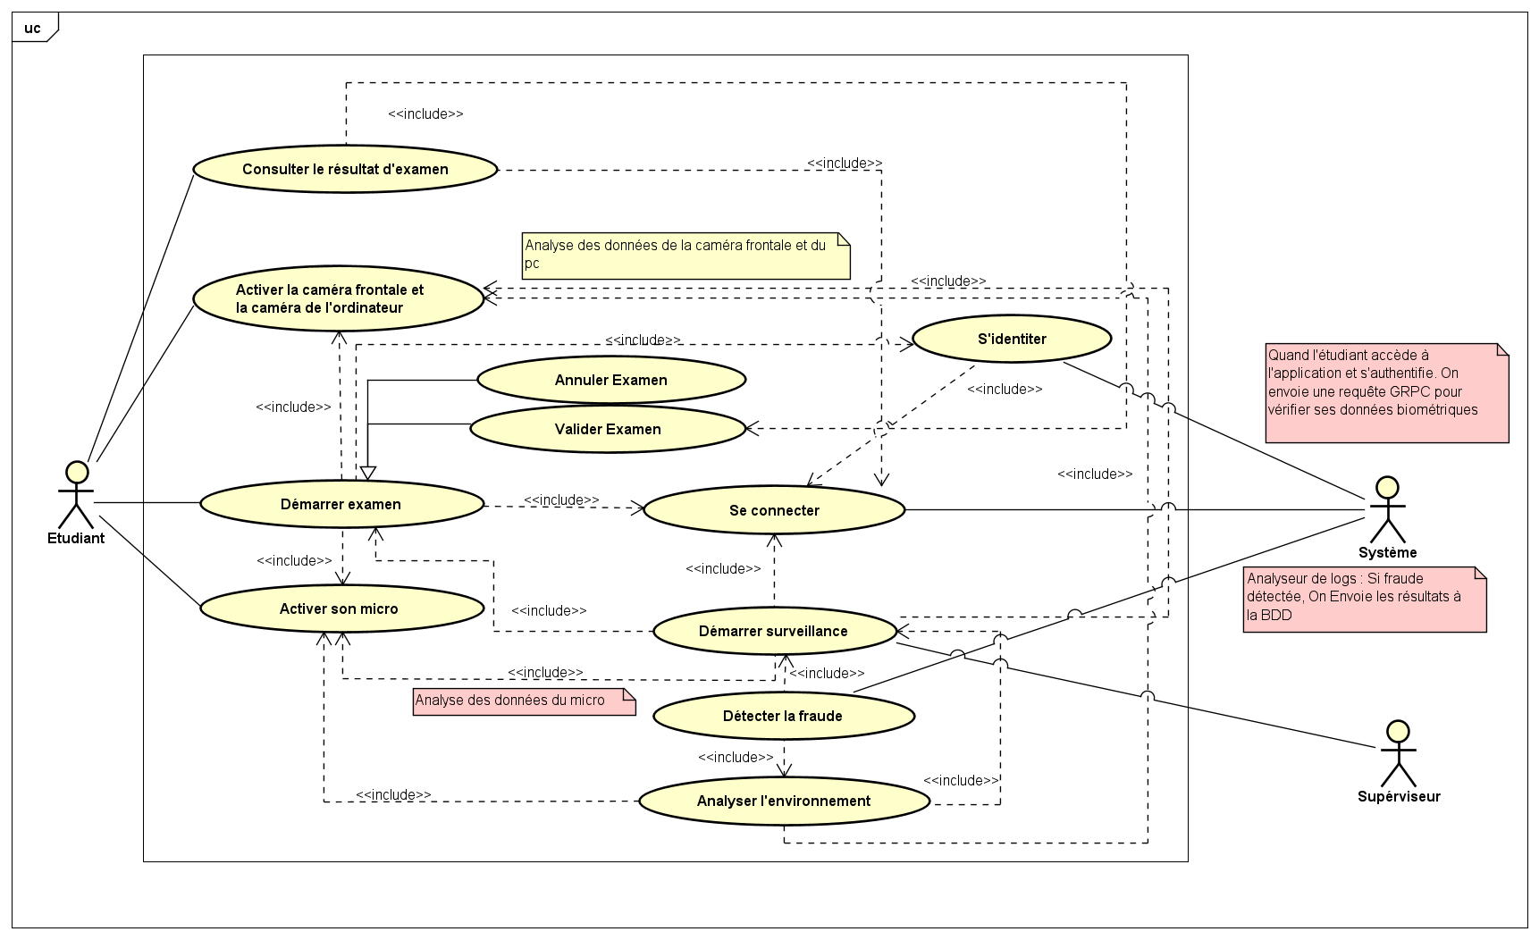
Diagramme de cas d’utilisation

Slide 9
API GATEWAY
/
GRPC
Service Authentification et gestion des users
Inscription / connexion
Service Examen
création , gestion des questions, soumission
Message
broker
Service session
gestion des sessions
etat de surveillance
Service supervision
visualisation , surveillance
Service surveillance vidéo
Analyse vidéo
Service notification et alerte
Envoi des alertes
Service surveillance audio
Analyse audio
Service reconnaissance faciale
vérification de l’identité
Architecture du système

Slide 10
Technologies Utilisées
Backend : Python
Algorithmes : Reconnaissance faciale et vocale
Frontend : Angular / TypeScript
Base de données : PostgreSQL/SQL
Protocole de communication : API Gateway et gRPC

Slide 11
Demo

Slide 12
Pour conclure:
Notre solution technologique assure une surveillance rigoureuse et équitable des examens en ligne, adaptée à l'enseignement à distance.
L'intégration de dispositifs tels que les smartphones, l'oxymètre et les caméras renforce notre approche.
Des techniques avancées de détection de triche et d'analyse biométrique sont utilisées pour maintenir l'intégrité des évaluations.
Nous garantissons ainsi le respect des étudiants tout en assurant la fiabilité des examens en ligne.

Slide 13
Merci !
Equipe Technique:
Mohammad Raheel : Architecte système
Anissa BEN BOUDAOUD : Développeur frontend
Nassim Laghoub : Ingénieur logiciel
FOMO DAFANG Rykiel Galina : Analyste en
cybersécurité
Aïcha El Jili : Gestionnaire de projet

